Slide 1
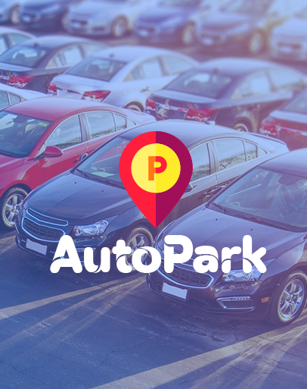

AutoPark
AUTOMAÇÃO PARA ESTABELECIMENTOS COM GRANDE FLUXO DE VEÍCULOS
Vítor Zaions
Orientador: Neilor Avelino Tonin

Slide 2
Roteiro
1
3
2
4
Introdução
Desenvolvimento
Apresentação do tema abordado no projeto
Descrição dos processos para o desenvolvimento do projeto
Conceitos gerais
Conclusão
Descrição das ferramentas utilizadas no projeto
Resultados obtidos no final do projeto

Slide 3
Introdução
Grande fluxo de veículos em estabelecimentos
Automação da cancela para controle automático de movimentos
Notes:
Com o aumento gradual da frota de veículos nos últimos anos, uma das consequências é o aumento da circulação de veículos em áreas urbanas, o que obriga os estabelecimentos a se adequarem ao grande número.
Para isso foi desenvolvido o sistema AutoPark, um sistema para controle do fluxo de veículos em áreas de estabelecimentos com grande movimento.
O controle é feito a partir de uma cancela automatizada, onde é possível cadastrar a placa dos veículos liberando a movimentação.
Existe uma interface visual para a utilização do cliente, onde é possível realizar cadastros, consultas, enviar comandos para a cancela, realizar configurações e emitir relatórios como por exemplo o histórico de entradas ou saídas do estabelecimento
Para executar o sistema é necessário de um servidor, que fica responsável por armazenar o banco de dados e executar o algoritmo que controla a cancela.

Slide 4
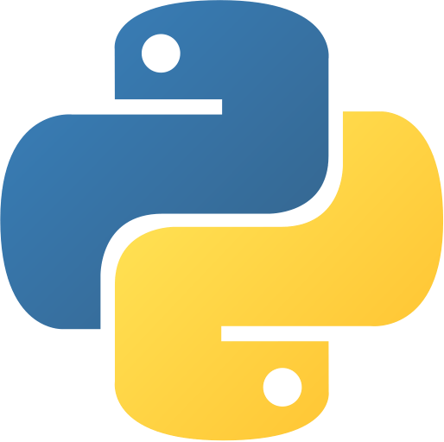





Conceitos Gerais
Python
Thonny
OpenCV
Linguagem de programação de alto nível orientada a objetos.
Ambiente de desenvolvimento integrado (IDE).
Biblioteca de visão computacional
Tesseract
Cascade Trainer GUI
PostgreSQL
Software de reconhecimento ótico de caracteres
Sistema gerenciador de banco de dados objeto relacional
Software para treinamento de classificadores
Notes:
- No servidor foi utilizado a linguagem de programação python com a IDE thonny e
- Biblioteca OpenCV de visão computacional
- Tesseract- Biblioteca OCR
- Cascade trainer GUI para realizar o treinamento
- PostgreSQL para o banco de dados relacional

Slide 5

Conceitos Gerais
Hardware
Utilização
4 GB RAM
Banco de dados
1.5 GHz Quad-core
Algoritmo Python
Raspberry Pi 4
Sistema
operacional
Vantagens
Model b
Baixo Custo
Raspberry Pi OS
Tamanho
Notes:
Raspberry Pi que é um mini computador utilizado como servidor armazenado o banco e rodando o algoritmo.
Baixo Custo e tamanho reduzido
Sistema Raspberry Pi OS
4GB Ram
Processador 1.5GHZ

Slide 6






Conceitos Gerais
DBeaver
C#
.NET
Software cliente de gerenciamento de banco de dados
Linguagem de programação multiparadigma da Microsoft.
Plataforma de desenvolvimento
de código aberto
Visual Studio
Astah
FastReport
Ambiente de desenvolvimento integrado (IDE).
Ferramenta de modelagem UML
Ferramenta para criação de relatórios
Notes:
- Dbeaver como cliente para gerenciar o banco de dados na criação das tabelas, chaves primarias e chaves estrangeiras
- No desenvolvimento do software gerencial, foi utilizado a linguagem c# da plataforma de desenvolvimento .NET, tudo dentro do visual studio
- Astah para criar os diagramas de classe e caso de uso
- Fastreport para geração dos relatórios.

Slide 7
Desenvolvimento
REQUISITOS
ESBOÇO
Levantamento de requisitos e estudo das tecnologias envolvidas
Definição das funcionalidades e visão inicial do projeto
DESENVOLVIMENTO
TESTES
Rodadas de testes para garantir a confiabilidade do sistema
Estruturação do
banco de dados
Treinamento do
Classificador
Algoritmo
Python
Software de
gerenciamento
Notes:
REQUISITOS: Todos o hardwares necessário, como por exemplo os sensores da cancela. Bibliotecas necessárias para a conexão com o banco de dados, localizar a placar, identificar os caracteres e entre outros.
ESBOÇO: Funcionaldiades como gerenciamento da cancela, contas a pagar, mensalidades, contas a receber e relatórios. Criação dos diagramas utilizando o astah.
DESENVOLVIMENTO: Depois da cancela montada
ESTRUTURÃÇÃO DO BANCO DE DADOS: Criação das tabelas, chaves estrangeiras e chaves primárias.
TREINAMENTO DO CLASSIFICADOR: Foi realizado um treinamento do tipo classificador em cascata, a partir de imagens coletas. positivas para imagens com placas e negativas para imagens sem placas.
ALGORITMO PYTHON: Criação do algoritmo que roda no servidor, realizando movimentos de abertura e fechamento da cancela e recebendo comandos da aplicação gerencial.
SOFTWARE DE GERENCIAMENTO: Software para uso do usuário, que possibilita gerenciar e visualizar as movimentações, realizar cadastros, consultas e e emitir relatórios.

Slide 9
Conclusão
RESULTADOS OBTIDOS
Taxas de acerto
Algoritmo Python conseguiu realizar movimentos da cancela automaticamente, sem necessidade de interferência humana.
90%
80%
OpenCV possibilitou a localização da placa utilizando os classificadores em cascata.
Boa iluminação
Baixa iluminação
(30 imagens)
(30 imagens)
Tesseract identificou caracteres a partir das imagens localizadas pelo OpenCV.
O Visual Studio forneceu uma interface gráfica com alta produtividade para o desenvolvimento das telas, assim como pacotes para conexão com o banco de dados, criação de relatórios e manipulações de dados.
Executou o algoritmo de detecção com 2 câmeras e banco de dados sem problemas.

Slide 10
Muito obrigado!
Alguma pergunta?
CRÉDITOS
Vítor Zaions
vitor-zaions@windowslive.com
+54 9 8438 1200

